Slide 1
Державна служба статистики України
Державне статистичне спостереження «Відходи».
Форма №1-відходи «Звіт про відходи за 2024 рік»
Виконавець: Олександр Соколенко – головний спеціаліст відділу екологічних рахунків і статистики навколишнього середовища
департаменту статистики сільського господарства та навколишнього середовища
+380 (44) 287-02-38
email: o.sokolenko@sssu.gov.ua

Slide 2
,
форма № 1 –відходи "Звіт про відходи"
Мета проведення ДСС.
Формування інформації:
про утворення відходів від економічної діяльності підприємств та побутової діяльності домогосподарств,
операції управління відходами, для інформаційного забезпечення аналізу ситуації у сфері відходів
Подають: юридичні особи за визначеним переліком Термін подання: не пізніше 28 лютого
Бланк форми та роз’яснення по відходам на 2025 рік доступні за посиланням: https://www.ukrstat.gov.ua/albom/albom_2025/3_1.htm
Для заповнення форми використовуються:
1) Національний перелік відходів (НПВ)
2) Класифікація видів економічної діяльності (КВЕД 2010)
3) Кодифікатор адміністративно територіальних одиниць та територій територіальних громад (КАТОТТГ)
Доступні за посиланням:
https://ukrstat.gov.ua/klasf/zm_kls.htm

Slide 3
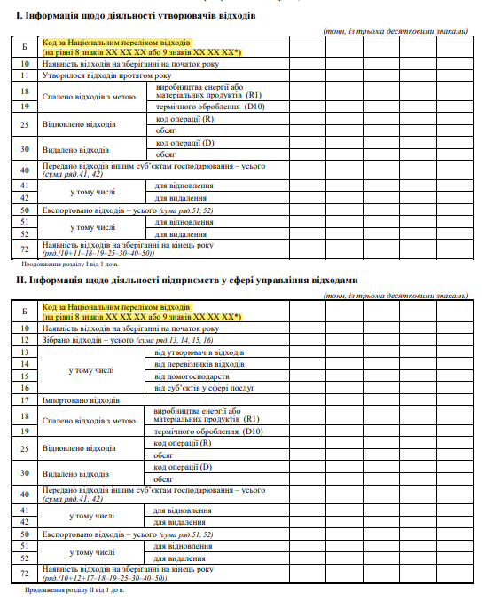
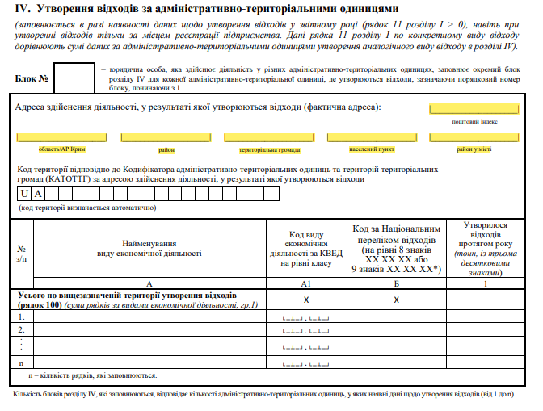
форма № 1 –відходи "Звіт про відходи"

Slide 4
форма № 1 –відходи "Звіт про відходи"
Форма № 1-відходи (річна)
Що змінилося?
З форми вилучено: - найменування відходів;
- код виду відходів за Класифікатором відходів ДК 005–96;
- код категорії відходів за матеріалом;
- код класу небезпеки відходів.
Замість них додано "Код за Національним переліком відходів" (далі − НПВ)
Звертаємо увагу!
1. НПВ містить групу 16.12 "Відходи, що утворилися через пошкодження (руйнування) будівель та споруд внаслідок бойових дій, терористичних актів, диверсій або проведення робіт з ліквідації їх наслідків".
2. Орієнтовне співвідношення кодів відходів ДК 005-96 та Національного переліку відходів доступне за посиланням: https://mepr.gov.ua/wp-content/uploads/2023/07/Perehidni-tablytsi-gotovo.docx
3. Порядок класифікації відходів, затверджений постановою Кабінету Міністрів України від 20.10.2023 № 1102, доступний за посиланням: http://surl.li/fcwvif
4. Змінено наповнення показника «Наявність відходів на зберіганні на початок року» (ряд. 10). Тепер у ньому відображаються залишки відходів минулих років (до моменту їх видалення, відновлення або передачі іншим підприємствам), за винятком відходів на постійному зберіганні.
5. Змінено формат подання даних у розділі щодо утворення відходів за адміністративно-територіальними одиницями (в частині даних щодо ідентифікації респондентів за адресою здійснення діяльності, у результаті якої утворюються відходи).
6. Більше інформації наведено у Роз’ясненнях щодо показників форми ДСС № 1-відходи (річна) "Звіт про відходи" .

Slide 5
Дякуємо за Вашу увагу!

